Slide 1
机器学习
南开大学
计算机学院

Slide 2
第八章: 非参数方法

Slide 3
非参数估计
参数方法 (单一全局模型), 半参数方法 (几个局部参数模型)
非参数方法: 相似的输入具有相似的输出
各种函数 (概率密度，判别式，回归) 平稳变化（相似的输入对应的输出差异不会过大）
利用训练数据;“让数据自己说话”
对某x, 找出与之最近的一组训练数据，用这些数据插值得出x
又称：懒惰学习/基于记忆学习/基于事例学习/基于实例学习

Slide 4
密度估计
给定训练集X={x^{t}}^{N}_{t=1} 独立同分布取自未知概率密度p(x)
将数据分割为长度为 h的区间（箱）
直方图估计:
需要设置原点与箱宽
质朴估计:
不需设原点，且x总是在区间中点
或者写成

Slide 5
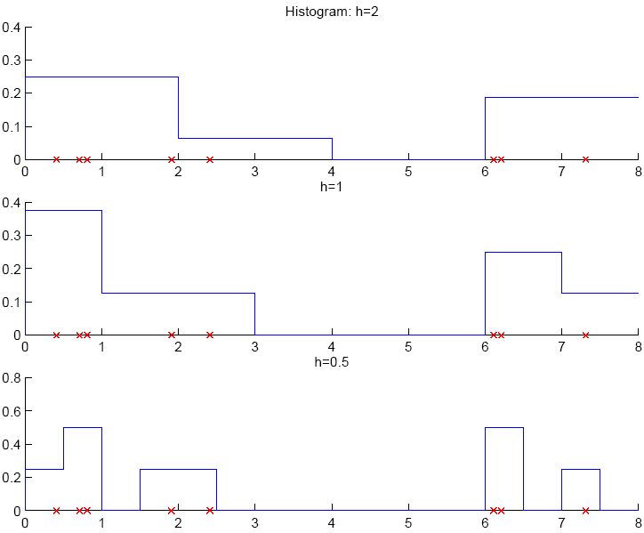

Slide 6
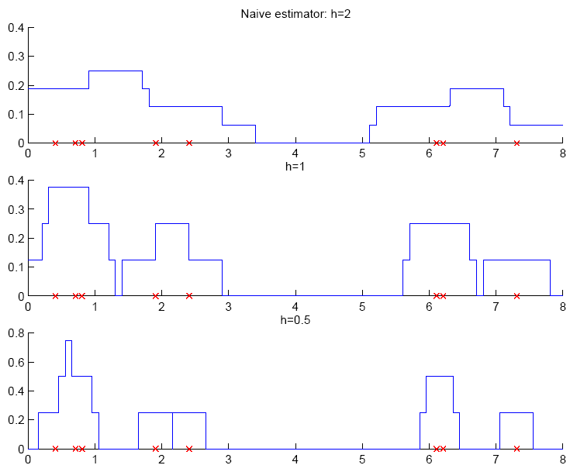

Slide 7
核估计
核函数, 如, 高斯核（Gaussian kernel）:
核估计(Parzen 窗)

Slide 8
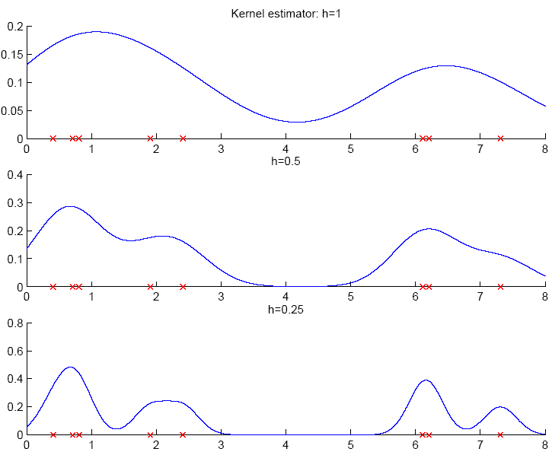

Slide 9
kNN 估计
不是固定区间宽度 h 并计算区间内实例的个数, 而是固定实例数 (近邻数) k 并且检查区间的宽度
d_{k}(x), 为x的第k个最近邻到x的距离
该估计不光滑，可以采用随距离增加而影响减少的核函数

Slide 10
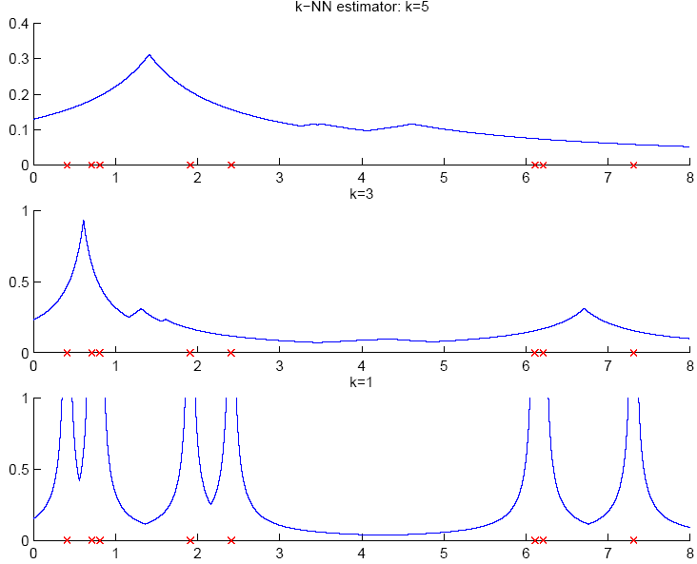

Slide 11
多元数据上的推广
核密度估计
多元高斯核
球形
椭球形

Slide 12
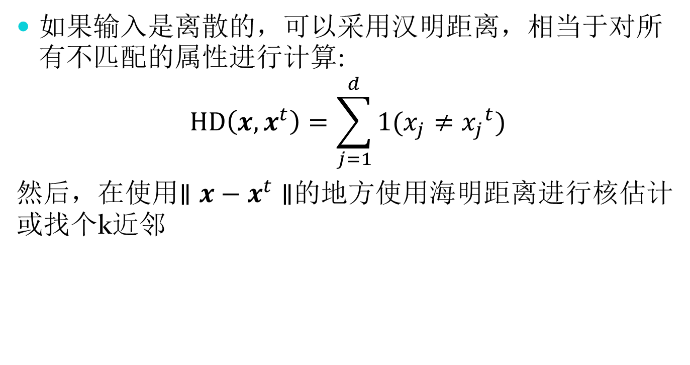
多元数据上的推广
如果输入是离散的，可以采用汉明距离，相当于对所有不匹配的属性进行计算:
$$HD\left(x,x^{t}\right)=\sum_{j=1}^{d}{1(x_{j}≠{x_{j}}^{t})}$$
然后，在使用$∥x−x^{t}∥$的地方使用海明距离进行核估计或找个k近邻

Slide 13
非参数估计下的分类
估计类概率密度 p(x|C_{i})， 运用贝叶斯规则分类
核 估计类条件密度
k-NN 估计
Ki是k个近邻中属于ci类的近邻数，此时的分类就是kNN分类器！

Slide 14
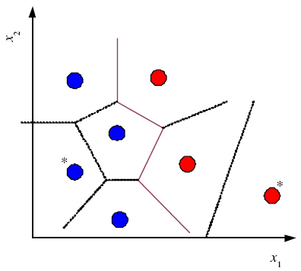
精简的最近邻
k-NN时间/空间复杂度，O (N)，即与训练集的大小成正比。为提高性能，精简的基本原理
找到X的一个子集 Z ，使子集代替前者后分类of that X 精度不变(Hart, 1968)

Slide 15
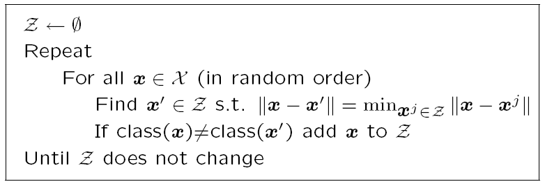
精简的最近邻
增量式算法: 如果需要，加入实例

Slide 16
非参数回归
又名：光滑模型
回归图(regressgram):定义原点与箱宽度
回归中，给定训练集X={x^{t},r^{t}}^{N}_{t=1},我们假定

Slide 17
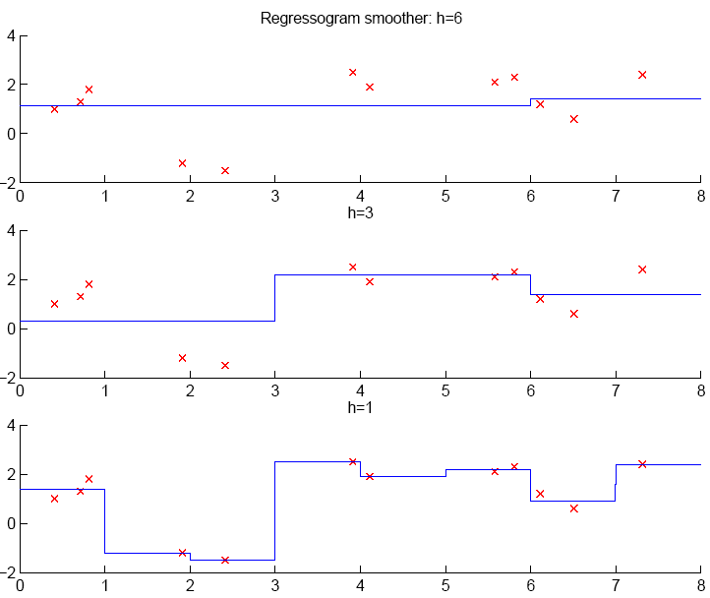

Slide 18
移动均值/核光滑
移动均值光滑
移动线光滑
局部线性回归（使用邻域）
局部加权移动线光滑（较近点权值大）
核光滑
其中 K( )为高斯核
如果不是固定h，而是固定近邻数得到kNN光滑
Additive models (Hastie and Tibshirani, 1990)

Slide 19
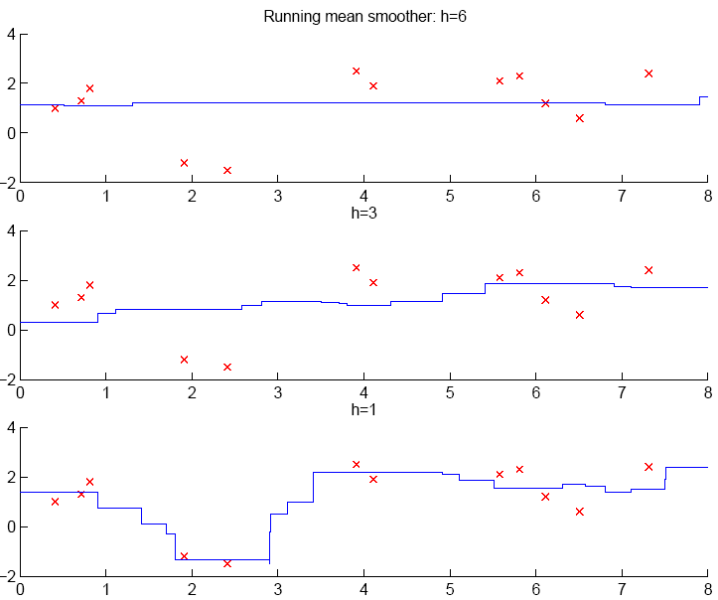

Slide 20
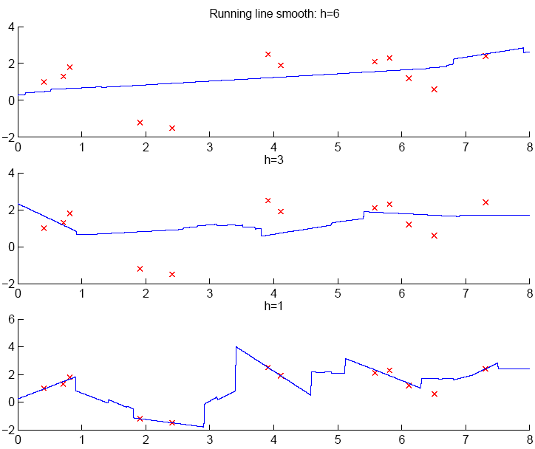

Slide 21
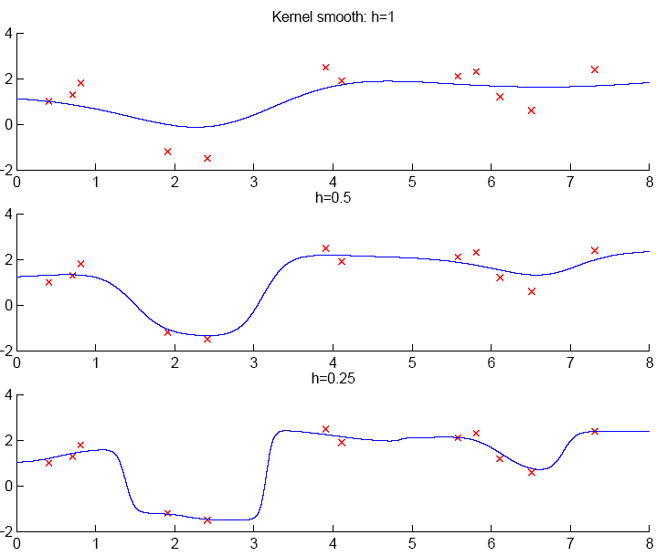

Slide 22
如何选择光滑参数k 或 h?
当 k 或 h 较小, 单个实例影响较大; 偏倚较小，但方差较大，不够光滑（甚至没有光滑掉噪声-欠光滑）， 复杂度高
当 k 或 h 增加, 我们在更多的实例上平均，方差降低，但偏倚增加（过光滑）：复杂性低
交叉验证用于微调k or h：在训练集上训练一系列候选（不同的参数h或k），选取最小化验证误差的参数

Slide 23
